Slide 1
SAURON Localização e Navegação de um Robô Móvel de Baixo Custo
Computex Corporation apresenta:
Felipe Godoy
Pedro d’Aquino
Rafael da Silva
Rafael Ruppel

Slide 2
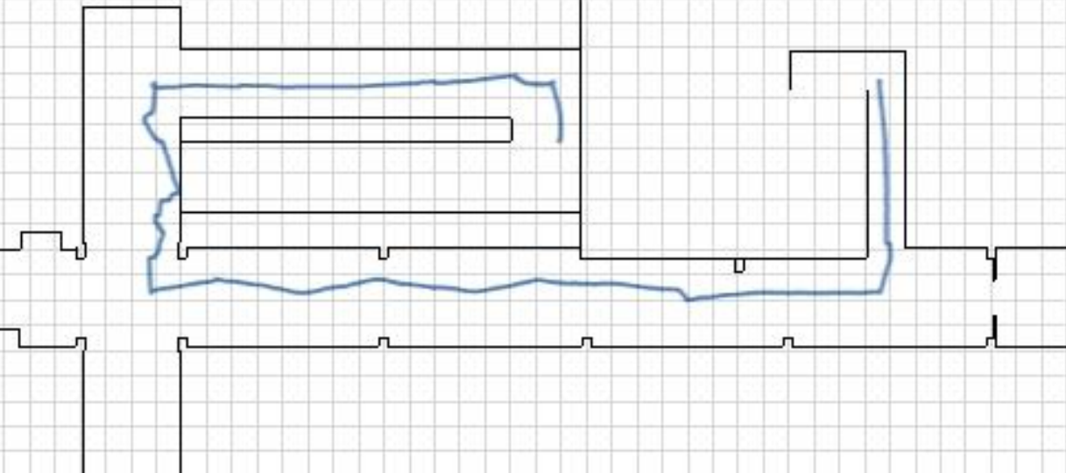
Objetivo
Robô-guia de baixo custo
Localização e Navegação
Mapa conhecido
Prédio da Engenharia Elétrica

Slide 3
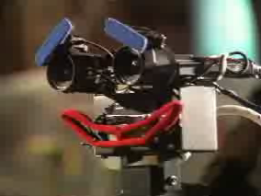
Motivação
Baixo custo
MINERVA: US$ 400 000
Desempenho
Desafio
Abordagem escolhida: (BARRA, 2007)

Slide 4
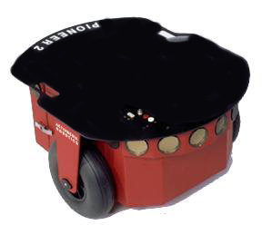
Equipamento
Notebook
8 sonares
Odômetro
Câmera

Slide 5
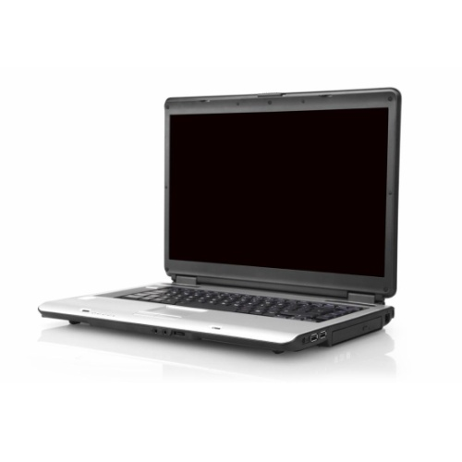
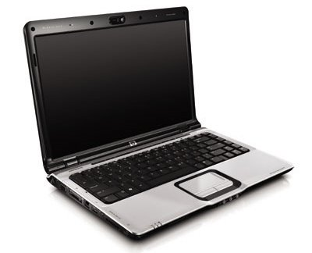
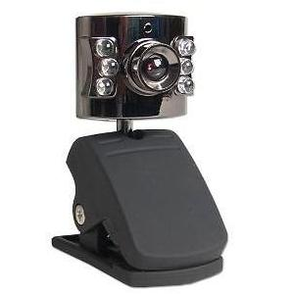
Arquitetura de HW
Cliente Remoto
Servidor Embarcado
WiFi
Serial
USB

Slide 6
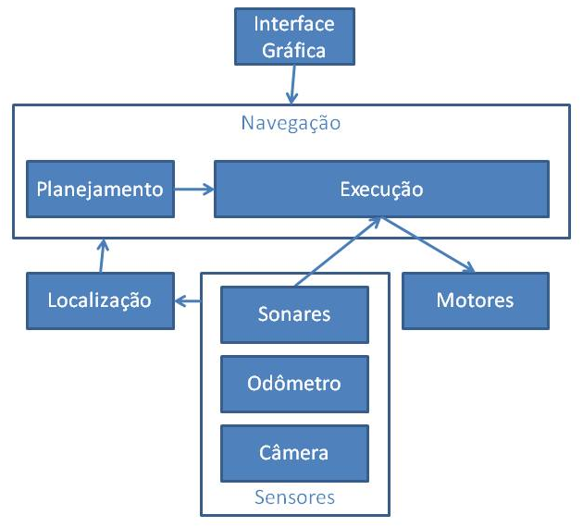
Arquitetura de SW

Slide 7
Interface Gráfica
Foto da GUI

Slide 8
Localização
Filtro de Kalman Estendido (EKF)
Modelos de Observação dos Sonares
Modelo de Observação da Visão

Slide 9
Filtro de Kalman Estendido
Filtro Bayesiano recursivo
Mapa
Observações Reais
+
erro
-
Postura predita
Modelo de
Observação
Odômetro
Observações Esperadas
EKF
Modelo de
Dinâmica
Postura estimada anterior
Postura estimada atual
atraso

Slide 10
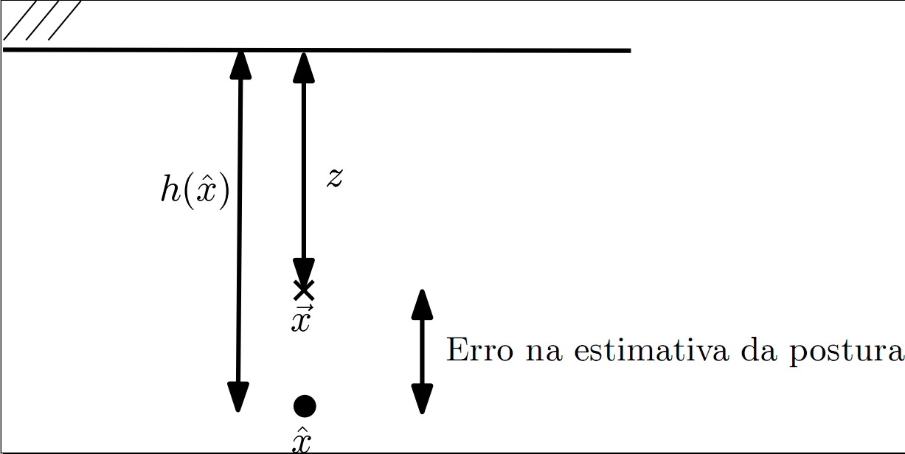
Modelo de Observação
Correção de estimativas

Slide 11
Modelo dos Sonares
Dois modelos
Associações (BARRA, 2007)
Simples
11

Slide 12
Modelo Baseado em Associações
Associa leituras a uma parede
Histórico de medidas validadas
Critérios rigorosos: robustez
β
α
R1
R2
R3
D23
D12
12

Slide 13
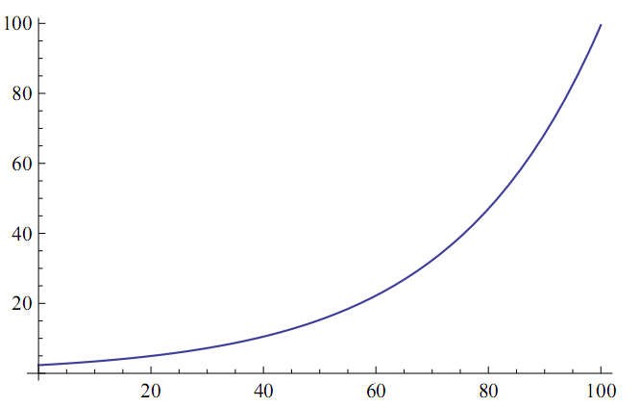
Modelo Simples
Sem histórico, validação e associação
Resultado: boa localização, baixa robustez
Solução: covariância da medida variável
Covariância (cm²)
Erro (cm)

Slide 14
Modelo da Visão
Estímulo visual usado: retas verticais
Modelo de câmera pinhole
Uso de perfil de cor para identificação
Marcos:
Posição no mundo conhecida
Perfil de cor conhecido
Associação entre projeções e marcos

Slide 15
Modelo da Visão
Foto original do corredor aqui

Slide 16
Modelo da Visão
Foto com a imagem após o operador sobel aqui

Slide 17
Modelo da Visão
Foto com todas as projeções da extraídas aqui

Slide 18
Modelo da Visão
Foto com a posição esperada dos marcos na imagem aqui

Slide 19
Navegação
Navegação intramapa
Navegação intermapa
Execução

Slide 20
Navegação intramapa
A*

Slide 21
Navegação intermapas
Busca em profundidade
Portal
Troca de mapa

Slide 22
Execução
Controle de rota
Desvio de obstáculos
Largada/Aproximação

Slide 23
Resultados e conclusão
Resultados simulados
Resultados reais
Conclusão

Slide 24
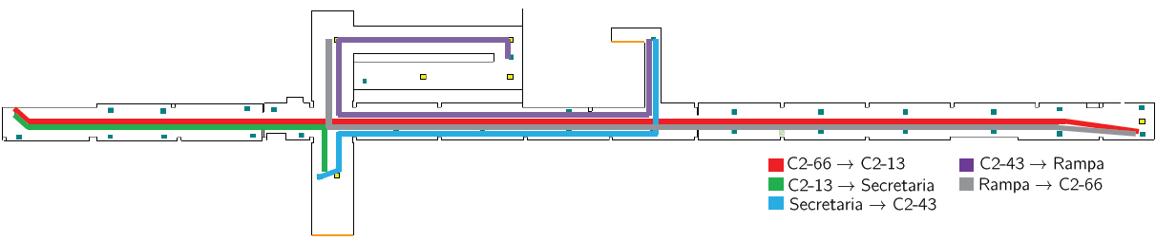
Resultados Simulados

Slide 25
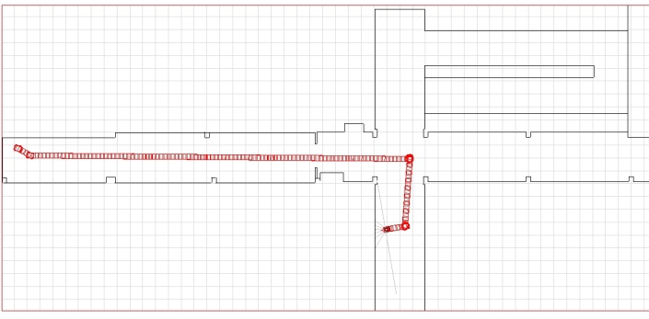
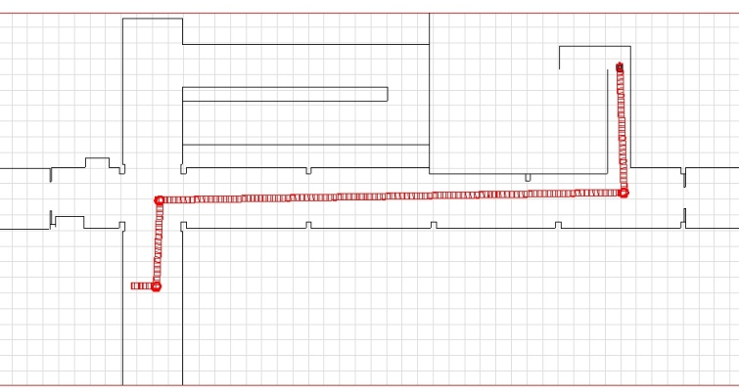
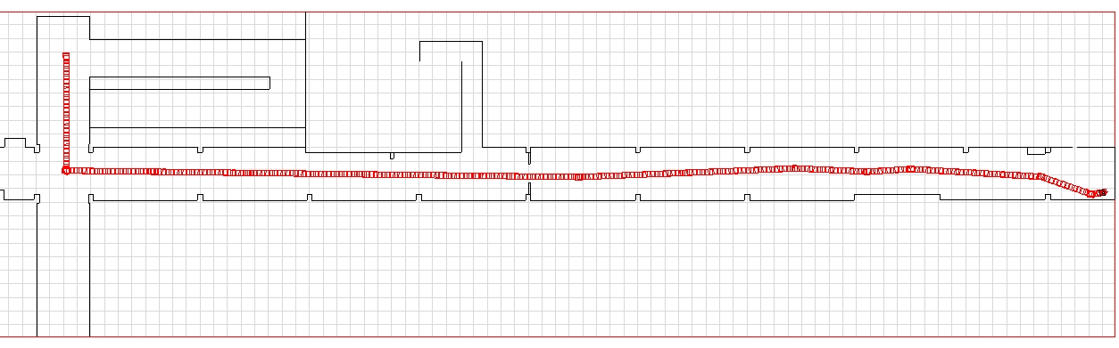
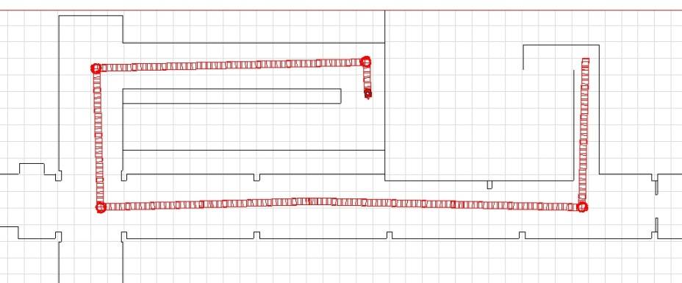
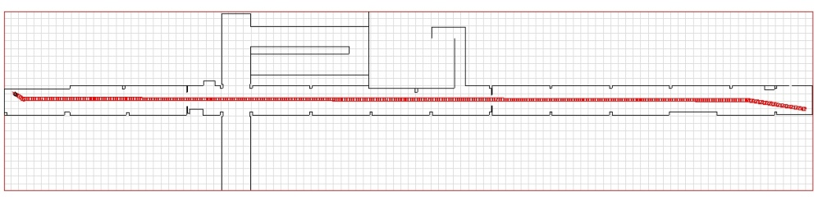
Resultados Simulados

Slide 26
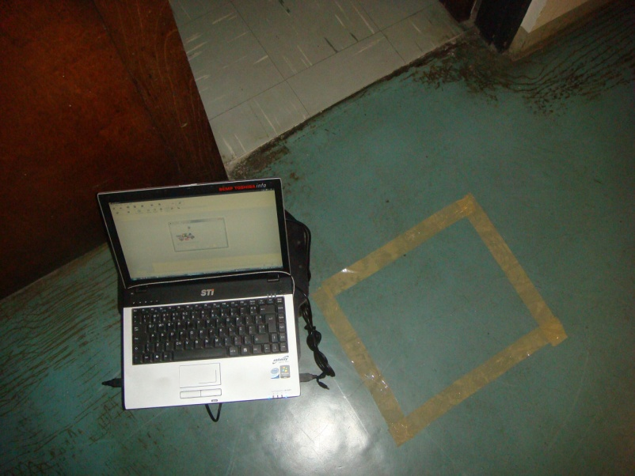
Resultados Reais
Rampa
C2-66
Notes:
Processamento baixo
Dificuldade com solos de baixo atrito
Pouco eficaz quando o ambiente é muito povoado

Slide 27
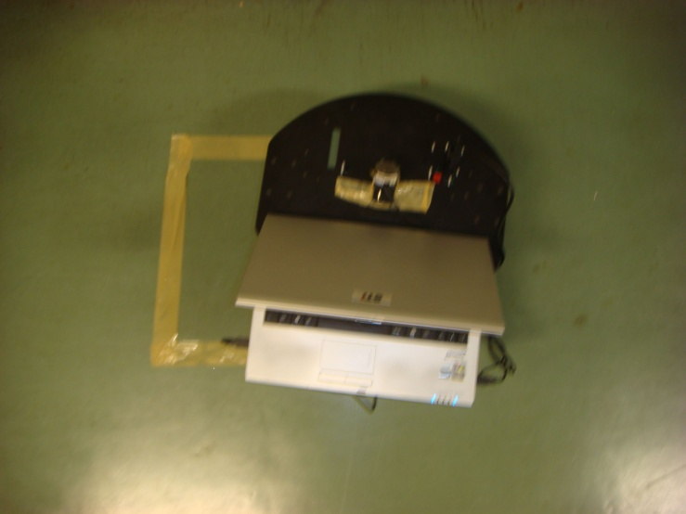
Resultados Reais
C2-13
Secretaria

Slide 28
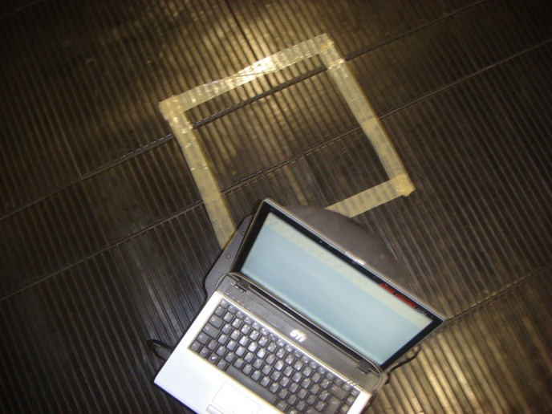
Resultados Reais
C2-43
Rampa

Slide 29
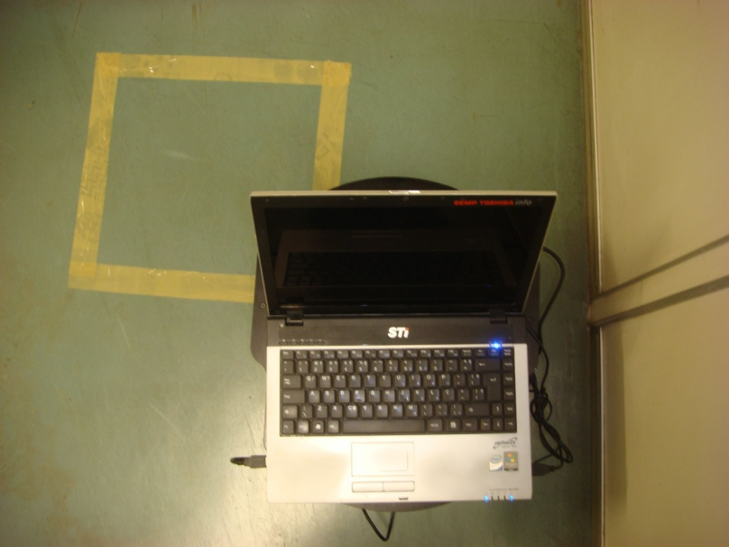
Resultados Reais
Secretaria
C2-43

Slide 30
Conclusão
É possível construir um robo guia de baixo custo
Localização só com sonares é boa
Expectativa era a visão
Modelo novo desenvolvido
Navegação simples e eficaz

Slide 31
Conclusão
Trabalho futuro
Integração visão
Rota adaptativa
Navegação fluida
Melhoria robustez
Melhorar movimento nas rampas

